Slide 1
Музыка и мы – влияние отрицательной и положительной музыки на интеллект и эмоциональное состояние людей и животных

Slide 2
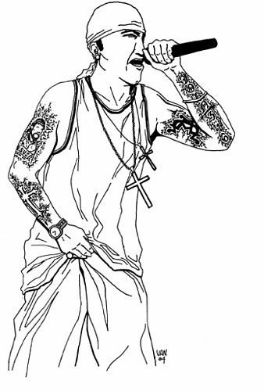
РЭП
50 cent «Get up»

Slide 3
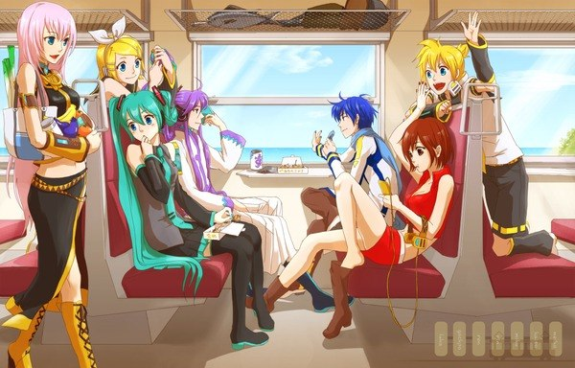
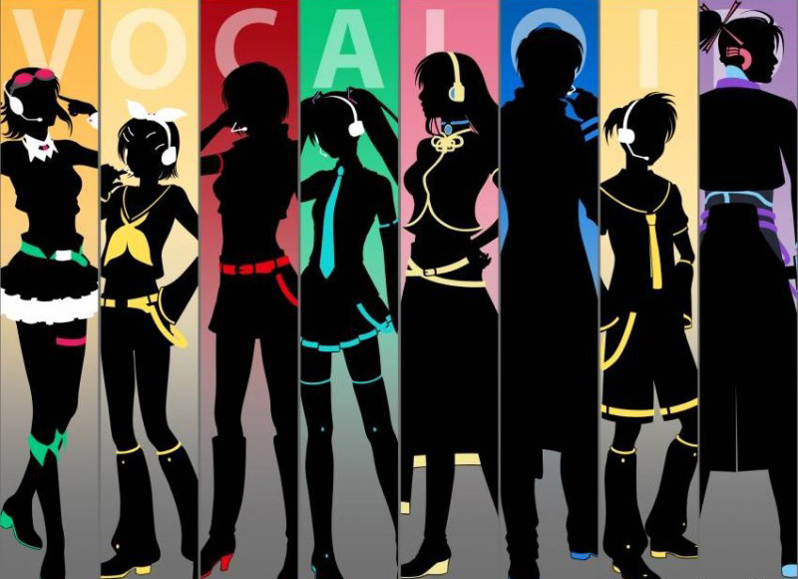
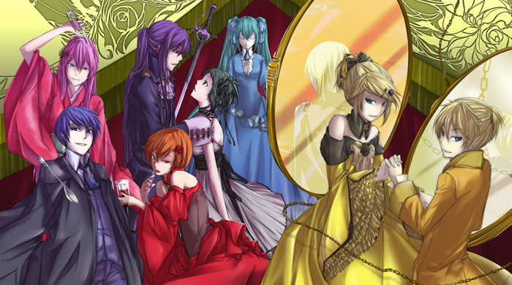
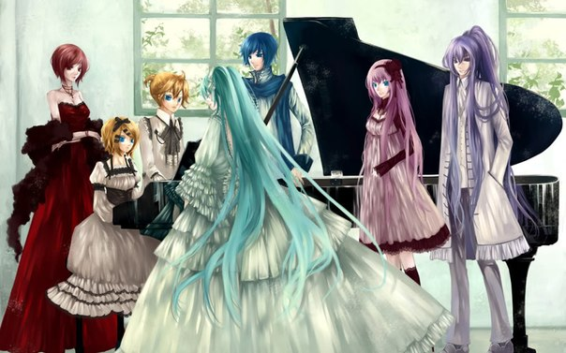
Знакомьтесь, вокалоиды!

Slide 4
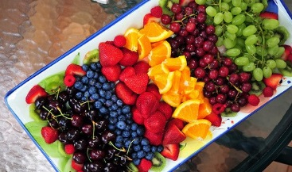
Поп-музыка, которую можно слушать
«Seul» Garou

Slide 5
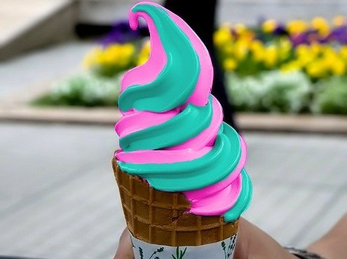
Популярная сейчас музыка, которую не должен слушать каждый уважающий себя меломан
«Nosa nosa»
«Bara bere»
«Это не шутки…»

Slide 6
Рок
Skillet «Lucy»

Slide 7
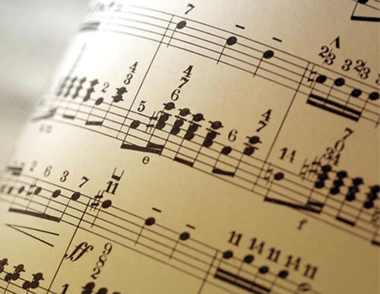
Классика – то, что навсегда.
«Morning» Э. Григ
«Barcelona sunsets» Armik

Slide 8
Опрос «Твои предпочтения в музыке»
Назови свое любимое направление в музыке.
Гонишься ли ты за популярными хитами?
Назови своего любимого исполнителя.
Назови одну из его композиций.
О чем она?
Как реагируют на твою музыку родители и друзья?

Slide 9
Результаты опроса
Всего вопросов – 25
Высокий результат – от 17 до 25 баллов
Средний результат – от 9 до 16 баллов
Низкий результат – от 1 до 8 баллов
Всего опрошено – 16
Слушают рок и классику – 10 (высокий результат - у 8 человек, средний – у 2 человек)
Слушают популярную музыку и рэп – 6 (высокий результат у 1 человека, средний – у 2, низкий – у 3)

Slide 10
СПАСИБО ЗА ВНИМАНИЕ!

